Slide 1
Giao Thức Định Tuyến Giữa Các Hệ Tự Quản
Nhóm 5:
Nguyễn Đức Lương
Bùi Anh Tuấn
Hoàng Thị Kim Oanh

Slide 2
Hệ tự quản là gì ?
Một hệ thống tự trị (Autonomous System), cũng được biết đến như một domain, là một tập hợp các Router
dưới sự quản lý chung, như mạng nội bộ của công ty hoặc mạng của một nhà cung cấp dịch vụ. Mạng Internet
dựa trên khái niệm AS, có hai loại giao thức định tuyến được yêu cầu:
- Interior Gateway Protocols (IGP): là các giao thức định tuyến bên trong AS, ví dụ: RIP (Routing Information Protocol)v1, RIPv2, OSPF (Open Short Path First), IS-IS (Intergrated Intermediate System-to-Intermediate System), EIGRP (Enhanced Interior Gateway Routing).
- Exterior Gateway Protocols (EGP): là các giao thức định tuyến bên ngoài AS (Giữa các AS), BGP (Border Gateway Protocol) là giao thức EGP được sử dụng rộng rãi duy nhất trên Internet.

Slide 3
Giao thức định tuyến là gì ?
- Routing - Định tuyến: là quá trình chọn lựa các đường đi để truyền dữ liệu từ nguồn tới đúng đích cần gửi. Tiến trình chọn loại định tuyến (chọn giao thức định tuyến) và chọn đường đi thường dựa trên bảng định tuyến của các thiết bị định tuyến. trên bảng định tuyến sẽ chứa các đích đến khác nhau. - Các Router sử dụng bộ nhớ của chúng để xây dựng ra các bảng định tuyến giúp định hướng chính xác dữ liệu đi đến đích mà nó cần đến.

Slide 4
Tại sao cần giao thức định tuyến ?
Trong một mạng rất lớn có rất nhiều router như mạng Internet, việc cập nhật bảng định tuyến bằng tay là không thể, vì vậy cần phải có giao thức định tuyến, giao thức định tuyến thực hiện các công việc sau:
Chọn đường dẫn tốt nhất cho các gói tin
Cung cấp các tiến trình để chia sẻ thông tin định tuyến
Cho phép Router liên lạc với các router khác để update và duy trì bảng định tuyến

Slide 5
RIP (Routing Information Protocol)
Tài liệu tham khảo
https://viblo.asia/p/tim-hieu-giao-thuc-rip-DbmemoWPvAg
Ghi chú
Tuấn tìm hiểu

Slide 6
RIP (Routing Information Protocol)
Mục lục
Tổng quan về RIP
Định nghĩa giao thức RIP
Thuật toán
RIP timer
Một số lỗi của RIP

Slide 7
1. Tổng quan về RIP
- Các giao thức định tuyến được sử dụng bên trong một hệ thống tự trị (AS-Autonomous System) được gọi là giao thức định tuyến nội miền IGP (Interior Gateway Protocol). Routing Information Protocol (RIP) được thiết kế như là một giao thức IGP dùng cho các AS có kích thước nhỏ, không sử dụng cho hệ thống mạng lớn và phức tạp.
- RIP xuất hiện sớm nhất vào 6/1988 và đước viết bởi C. Hedrick trong Trường Đại học Rutgers. Được sử dụng rộng rãi nhất và trở thành giao thức định tuyến phổ biến nhất trong định tuyến mạng.
- RIP đã chính thức được định nghĩa trong hai văn bản là: Request For Comments (RFC) 1058 và 1723. RFC 1058 (1988) là văn bản đầu tiên mô tả đầy đủ nhất về sự thi hành của RIP, trong khi đó RFC 1723 (1994) chỉ là bản cập nhật cho bản RFC 1058.
- RIP có 2 phiên bản là, RIPv1 và RIPv2, RIPv2 thừa hưởng tất cả các ưu điểm của RIPv1 và khắc phục được những yếu điểm của RIPv1. Vì vậy, RIPv2 được sử dụng rộng rãi hơn RIPv1.

Slide 8
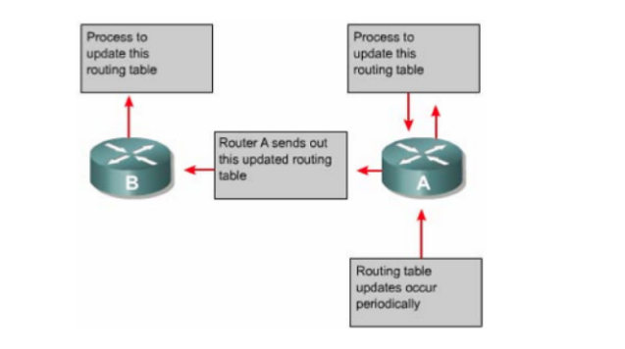
2. Định nghĩa giao thức RIP
RIP là một giao thức định tuyến miền trong được sử dụng cho các hệ thống tự trị. Giao thức thông tin định tuyến thuộc loại giao thức định tuyến khoảng cách véctơ, giao thức sử dụng giá trị để đo lường đó là số bước nhảy (hop count) trong đường đi từ nguồn đến đích. Mỗi bước đi trong đường đi từ nguồn đến đích được coi như có giá trị là 1 hop count. Khi một bộ định tuyến nhận được 1 bản tin cập nhật định tuyến cho các gói tin thì nó sẽ cộng 1 vào giá trị đo lường đồng thời cập nhật vào bảng định tuyến.

Slide 9
3. Thuật toán
- RIP sử dụng thuật toán định tuyến theo véctơ khoảng cách DVA (Distance Véctơ Algorithms)
- Thuật toán Véctơ khoảng cách: Là một thuật toán định tuyến tương thích nhằm tính toán con đường ngắn nhất giữa các cặp nút trong mạng, dựa trên phương pháp tập trung được biết đến như là thuật toán Bellman-Ford. Các nút mạng thực hiện quá trình trao đổi thông tin trên cơ sở của địa chỉ đích, nút kế tiếp, và con đường ngắn nhất tới đích.

Slide 10
4. RIP timer
- Route update timer: là thời gian trao đổi thông tin định tuyến của Router với tất cả các active interface. Thông tin ở đây là toàn bộ bảng định tuyến và thời gian định kỳ là 30s.
- Routing invalid Timer: là khoảng thời gian xác định một tuyến đường invalid. Được bắt đầu nếu hết thời gian Hold time mà không nhận được update, sau khoảng thời gian đó Router sẽ gửi một update tới tất cả các Interface là tuyến đường đó đã invalid.
- Holddown timer: giá trị này được sử dụng khi có thông tin định tuyến bị thay đổi. Sau khi nhận thông tin thay đổi, Router đặt tuyến đường đó vào trạng thái hold-down. Điều này có nghĩa là Router không gửi quảng bá cũng như không nhận quảng bá về thông tin đó trong khoảng thời gian Hold down timer. Sau khoảng thời gian này Router mới nhận và gửi thông tin về tuyến đường đó. Điều này làm giảm thông tin sai mà Router học được. Giá trị mặc định là 180 giây.
- Route flush timer: là khoảng thời gian được tính từ khi tuyến đường ở trạng thái không hợp lệ đến khi tuyến bị xoá khỏi bảng định tuyến. Giá trị Route invalid timer phải nhỏ hơn giá trị Route flush timer vì Router cần thông báo tới các Router bên cạnh của nó về trạng thái invalid của tuyến đường đó trước khi local routing được update.

Slide 11
5. Một số lỗi của RIP
- RIP phải xử lý một số lỗi do thuật giải cơ sở gây ra. Đầu tiên là rong suốt thời gian holddown, router nhận được thông tin cập nhật từ một router láng giềng khác nhưng thông tin này cho biết có đường đến mạng X với thông số định tuyến tốt hơn con đường mà router trước đó thì nó sẽ bỏ qua, không cập nhật thông tin này.
- Tiếp theo là lỗi đếm vô hạn. Định tuyến lặp có thể xảy ra khi bảng định tuyến trên các router chưa được cập nhật do quá trình hội tụ chậm.

Slide 12
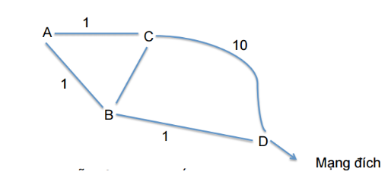
Khi không có lỗi, bảng định tuyến trên các router đối với mạng đích:
D: directly connected, metric 1
B: route via D, metric 2
C: route via B, metric 3
A: route via B, metric 3
Liên kết B-D bị đứt, các routers nên sử dụng liên kết C-D. Tuy nhiên phải mất một khoảng thời gian. Quá trình diễn ra bắt đầu từ khi B phát hiện ra đường đi đến D không sử dụng được nữa.

Slide 13
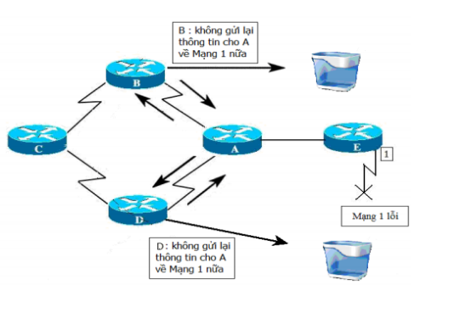
- Ban đầu B phát hiện không đi được đến đích. Nhưng A và C vẫn chưa được cập nhật. B lại nghĩ là có thể đi đến đích qua C. Và quảng bá đường đi đó... Quá trình này có thể lặp vô hạn đối với một số trường hợp.
- Với các giao thức định tuyến vector khoảng cách sử dụng thông số là số lượng hop thì mỗi khi router chuyển thông tin cập nhật cho router khác, chỉ số hop sẽ tăng lên 1. Việc cập nhật sai về bảng định tuyến như trên sẽ bị lặp vòng như vậy mãi cho đến khi nào có một tiến trình khác cắt đứt được quá trình này. RIP sử dụng một giá trị vừa đủ nhỏ, 16 hop để gán cho khoảng cách tối đa có thể có. Để tránh lỗi lặp vô hạn, sử dụng ỹ thuật cắt hàng ngang (split horizon update): bộ định tuyến sẽ không cập nhật thông về tuyến đường ngược trở về bộ định tuyến mà từ đó đã nhận được thông tin về tuyến đường

Slide 14
OSPF (Open Short Path First)
Tài liệu tham khảo
https://tailamblog.wordpress.com/2017/08/11/ospf-open-shortest-path-first/
Ghi chú
Tuấn tìm hiểu

Slide 15
OSPF (Open Short Path First)
Mục lục
Khái niệm
Đặc điểm của OSPF
Nhược điểm
Nguyên lý hoạt động
Cấu hình OSPF căn bản
Multi-Area OSPF

Slide 16
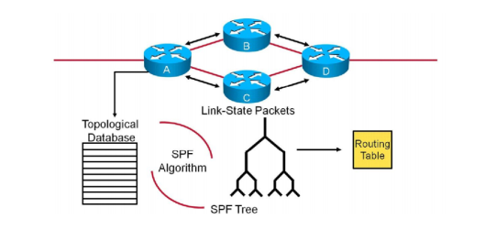
1. Khái niệm
OSPF (Open Shortest Path First) là một giao thức định tuyến thuộc lớp Link State Routing Protocol, OSPF là một giao thức chuẩn chung được áp dụng rộng rãi ở hầu hết các loại thiết bị định tuyến, OSPF phù hợp với các mô hình mạng lớn, phân cấp và có nhiều thiết bị.

Slide 17
2. Đặc điểm của OSPF
Đặc điểm của OSPF:
- Mỗi Router khi được cấu hình OSPF đều biết đầy đủ và hiểu rõ mô hình mạng trong hệ thống, không phải học hỏi và phụ thuộc vào thông tin mà láng giềng cung cấp vì nếu giả sử làng giềng cung cấp thông tin sai thì sẽ dẫn đến sai toàn bộ thông tin trên tất cả Router.
- Mỗi Router đều đứng ra chia sẻ và gửi thông tin về các kết nối trực tiếp mà nó đang có tới tất cả các Router còn lại, dựa vào thông tin thô đó mà Router cập nhật thông tin vào bảng định tuyến tính toán các đường đi ngắn nhất, các Router không gửi toàn bộ hay một phần thông tin định tuyến đến các Router khác.
- Cũng chính nhờ tính năng chia sẻ thông tin ấy mà mỗi Router đều biết rõ trạng thái hoạt động của các Router khác, những thông tin chính xác hiện tại đang diễn ra trong hệ thống chứ không phải những thông tin bị động trong bảng định tuyến.
- Quá trình cập nhật diễn ra rất nhanh do Router nhận được đầy đủ thông tin từ mọi Router khác gửi đến chứ không tuần tự (Step-by-Step) đi hỏi từng Router thông tin cập nhật, điều này giúp cho các giao thức định tuyến Link State có thời gian hội tụ rất ngắn, rất hiệu quả.

Slide 18
3. Nhược điểm
- Việc tự động tính toán và cập nhật gửi thông tin đi tới các Router khác không chỉ tiêu tốn xử lý CPU mà còn chiếm dụng khá nhiều băng thông nhất là khi thông tin nhiều và mô hình hệ thống lớn, nếu như có một sự thay đổi diễn ra thì lượng thông tin cập nhật sẽ diễn ra ồ ạt có thể gây nghẽn mạng.
- Hướng giải quyết là ta phải phân chia các khu vực ra, xây dựng mô hình mạng phân tán, khi đó nếu có sự thay đổi thì chỉ có những khu vực đó diễn ra sự cập nhật thông tin, các khu vực khác không ảnh hưởng và không phải nhận các thông tin thừa lãng phí tài nguyên.

Slide 19
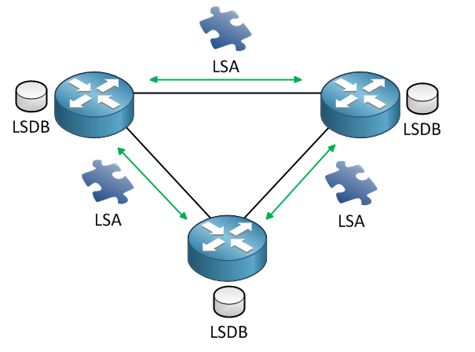
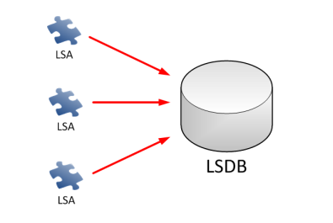
4. Nguyên lý hoạt động
Các Router sẽ gửi các gói Hello tới các Router khác kết nối trực tiếp với nó để thiết lập phiên giao dịch trước, sau đó Router mới tiến hành quảng bá các LSAs (Link State Advertisement) – Thông tin kết nối trực tiếp – tới các kết nối đã thiết lập. Thông tin nhận được sẽ đưa vào LSBD (Link State Database) để Router cập nhật và tính toán đường đi bằng SPF.
* Lưu ý:
LSAs (Link State Advertisement): Là những thông tin (Message) chứa kết nối trực tiếp và danh sách các hàng xóm mà Router quảng bá tới các Router kết nối trực tiếp với nó.
LSU (Link State Unit): Là một đơn vị lơn hơn LSA, một bản tin LSU lớn sẽ bao gồm nhiều bản tin LSA nhỏ hơn.
LSBD (Link State Database): Là bảng chứa các thông tin thô (LSAs) từ các Router gửi đến.
Tập hợp nhiều LSA trên một Router lại ta có LSDB (Link State Database)

Slide 20
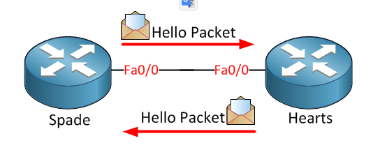
- Để các Router có thể trao đổi Link State Advertisement (LSA) với nhau thì chúng phải được thiếp lập Neighbor với nhau. Các Router sẽ thiết lập Neighbor thông qua việc gửi và so sánh các thông tin trong gói Hello của nhau, các gói Hello sẽ được gửi bằng Multicast 224.0.0.5 với Protocol Number trong IP Header là 89. OSPF phân biệt rõ ràng Adjacency Neighbor và Normal Neighbor:
- Adjacency Neighbor: Là những Neighbor kế cận Router OSPF và là Router nói chuyện và trao đổi thông tin trực tiếp với Router OSPF ấy.
- Normal Neighbor: Là những Neighbor đầu xa không kế cận với Router OSPF, các Router ấy vẫn được xem là Neighbor của Router OSPF nhưng không có bất kì giao tiếp nói chuyện với nó. OSPF xem nó là Neighbor vì tính chất OSPF là phải nắm rõ sơ đồ mạng hệ thống.

Slide 21
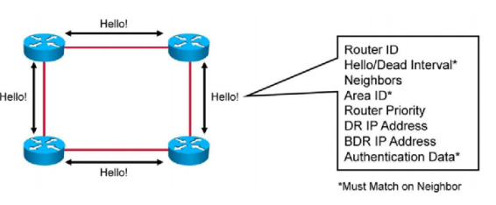
- Để thiết lập Neighbor thành công thì các Router phải có chung ít nhất 3 thuộc tính trong gói Hello là Hello/Dead Interval, Area ID và Authentication Data.
- Mục đích là để đảm bảo an toàn tránh các Router lạ ngoài mạng vào xâm nhật để lấy thông tin và cung cấp các thông tin sai lệch. Khi các Router xác nhận có chung ít nhất ba đặc điểm trên thì kết nối mới được thiết lập để trao đổi.

Slide 22
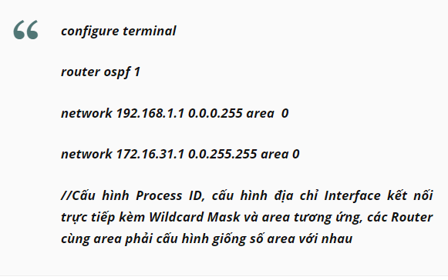
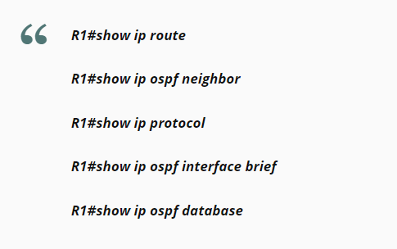
5. Cấu hình OSPF căn bản
Kiểm tra thông tin

Slide 23
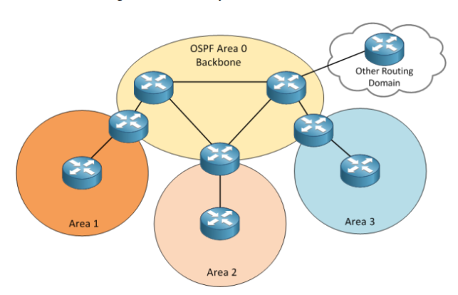
6. Multi-Area OSPF
- Multi-Area OSPF là một yếu tố để giao thức OSPF hỗ trợ các mô hình mạng phân cấp, có 2 loại mô hình phân cấp chính:
- Khu vực trung tâm: Backbone Area hay Transit Area
- Khu vực thường: Normal Area hay Non-Backbone Area

Slide 24
Các loại Router trong Multi-Area OSPF
Backbone Router: Router trục xương sống – Đây là Router nằm trong Backbone Area, đặc điểm của Router này là phải có khả năng xử lý mạnh do phải quản lý cả hệ thống.
Internal Router: Router nội bộ – Router nằm trong các Normal Area
ABR (Area Border Router): Router biên – Router nằm giữa 2 khu vực khác nhau, đây là Router cầu nối giao tiếp giữa 2 khu vực khác nhau
ASBR (Autonomous System Boundary System): Router biên ngoại giao – Router nằm giữa 2 khu vực khác nhau và dùng các giao thức định tuyến khác nhau. VD: Khu này thì dùng OSPF còn khu kia thì dùng EIGRP, Router ASBR sẽ là Router cầu nối biên dịch để hai khu vực giao tiếp với nhau. External AS là khu vực thường nhưng các thiết bị định tuyến trong khu vực này sử dụng giao thức định tuyến khác với các khu vực còn lại trong hệ thống.

Slide 25
Tóm gọn lại trong OSPF ta sẽ có các vùng:
Backbone (Transit): Vùng trung tâm xương sống Area 0.
Normal (Non-Backbone): Những vùng OSPF còn lại không phải Backbone, những vùng này ta còn gọi là Internal Area.
External: Những vùng sử dụng giao thức định tuyến khác không phải OSPF như dùng RIP, Static, EIGRP.
Những vùng External trong OSPF đặc biệt có thể kết nối với vùng Backbone hoặc kết nối tới bất kì một vùng nào Normal nào đó đều được, thường thì những vùng này thực tế ta sẽ gặp trong các trường hợp như xác nhập hay thâu tóm công ty, chi nhánh. Vì những vùng này sử dụng các giao thức định tuyến khác với OSPF nên để có thể giao tiếp với các OSPF được thì ta có một khái niệm là Redistribute, tức là quảng bá thông tin các Route External đó vào trong OSPF. Không riêng gì OSPF một số giao thức giao thức khác cũng hỗ trợ Redistribute như Rip hay EIGRP.

Slide 26
IS-IS (Intergrated Intermediate System-to-Intermediate System
Tài liệu tham khảo
http://svuit.vn/threads/chapter-4-1-overview-is-is-protocol-part-1-627/
Ghi chú
Oanh tìm hiểu

Slide 27
EIGRP (Enhanced Interior Gateway Routing).
Tài liệu tham khảo
Ghi chú
Lương tìm hiểu

